Slide 1
Технология IPsec
IPsec представляет собой набор протоколов для обеспечения безопасности сетевого соединения.
Протоколы IPsec разработаны IETF (Internet Engineering Task Force).
Под безопасностью здесь подразумевается:
- контроль доступа,
- обеспечение сохранности данных,
- идентификация отправителя,
- защита от атак воспроизведения и
- секретность обмена.

Slide 2
Первые документы, регламентирующие IPsec, были приняты в 1998-99 годах (RFC-2401-02, -2406, -2408 и -2709).
Существуют версии IPsec для IPv4 и IPv6. Важной особенностью этой технологии является то, что пользователь может даже не знать, что он пользуется IPsec и, как правило, нет необходимости адаптировать для работы с IPsec уже существующие приложения.

Slide 3
В IPsec используются две базы данных:
- SPD (Security Policy Database), куда записываются правила обеспечения безопасности и
- SADB (Security Association Database), где хранятся данные об активных ассоциациях безопасности.
При использовании совместно с Firewall IPsec предоставляет высокий уровень безопасности. При этом нужно иметь в виду, что для реализации IPsec оба партнера должны иметь оборудование и/или программы, которые поддерживают эти протоколы.

Slide 4
IPsec предусматривает процедуры аутентификации и шифрования. Формирование и удаления заголовка IPsec может осуществляться в машине клиента или в сетевом шлюзе (маршрутизаторе).
Протокол IPsec предоставляет три вида услуг:
- аутентификацию (АН),
- шифрование (ESP) и
- безопасную пересылку ключей.

Slide 5
Обычно желательны обе первые услуги, так как неавторизованный клиент не сможет проникнуть в VPN (Virtual Private Network -виртуальная частная сеть), а шифрование не позволит злоумышленникам прочитать, исказить или подменить сообщения.
По этой причине протокол ESP предпочтительнее, так как он позволяет совместить обе эти услуги.
Схема транспортировки данных в рамках IPsec показана на рисунке ниже.

Slide 6
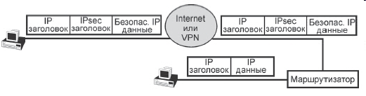
Общая схема преобразования данных в IPsec

Slide 7
Из рисунка видно, что IPsec-заголовки и шифрование данных присутствуют до тех пор, пока пакет транспортируется через среду, где не гарантирована безопасность.
AH и ESP
Заголовок аутентификации (AH) и Encapsulating Security Payload (ESP) являются двумя протоколами нижнего уровня, применяемыми IPsec, именно они осуществляют аутентификацию и шифрование+аутентификацию данных, передаваемых через соединение.

Slide 8
Эти механизмы обычно используются независимо, хотя возможно (но не типично) их совместное применение.
Режим туннеля и транспортный режим
Транспортный режим обеспечивает безопасное соединение двух терминалов путем инкапсуляции содержимого IP-данных, в то время как туннельный режим инкапсулирует весь IP-пакет на участке между шлюзами.

Slide 9
Последний вариант используется для формирования традиционной VPN, где туннель создает безопасный путь через полный опасностей Интернет.
Установление IPsec-соединения подразумевает любые варианты крипто-алгоритмов, но ситуация существенно упрощается благодаря тому, что обычно допустимо применение двух, максимум трех вариантов.

Slide 10
На фазе аутентификации вычисляется контрольная сумма ICV (Integrity Check Value) пакета с привлечением алгоритмов MD5 или SHA-1.
При этом предполагается, что оба партнера знают секретный ключ, который позволяет получателю вычислить ICV и сравнить с результатом, присланным отправителем.
Если сравнение ICV прошло успешно, считается, что отправитель пакета аутентифицирован. Протокол AH всегда осуществляет аутентификацию, а ESP выполняет ее опционно.

Slide 11
Шифрование использует секретный ключ для кодирования данных перед их транспортировкой, что исключает доступ к содержимому со стороны злоумышленников. В системе IPsec могут применяться следующие алгоритмы:
- DES, 3DES, Blowfish,
- CAST, IDEA, RC5 и AES.
Но, в принципе, разрешены и другие алгоритмы.

Slide 12
Так как обе стороны диалога должны знать секретный ключ, используемый при хэшировании или шифровании, существует проблема транспортировки этих ключей.
Возможен ввод ключей вручную, когда эти коды вводятся при конфигурации системы с помощью клавиатуры обоими партнерами.
При этом предполагается, что доставка этих кодов осуществлена каким-то достаточно безопасным методом, алгоритм же IKE (Internet Key Exchange – обмен ключами по Интернет) является безопасным механизмом пересылки ключей в реальном масштабе времени, например, через Интернет.

Slide 13
Основной и агрессивный режимы
Эти режимы служат для управления балансом эффективности и безопасности при исходном обмене ключами IKE.
"Основной режим" требует шести пакетов в обоих направлениях, но обеспечивает полную безопасность при установлении соединения IPsec.
В агрессивном режиме используется вдвое меньше обменов, но безопасность в этом случае ниже, так как часть информации передается открытым текстом.

Slide 14
Тип вложенного пакета в IP идентифицируется содержимым поля протокол.
Некоторые коды поля протокол в IP-дейтограммах представлены в таблице ниже.
Код протокола | Назначение
6 | Протокол TCP
17 | Протокол UDP
41 | Протокол IPv6
50 | IPSec: протокол
ESP 51 IPsec | Протокол AH (Заголовок аутентификации)

Slide 15
Протокол АН
Протокол AH используется для аутентификации, но не для шифрования IP трафика, и служит для подтверждения, что мы связаны именно с тем, с кем предполагаем, и что полученные данные не искажены и не подменены при транспортировке.
Аутентификация выполняется путем вычисления зашифрованного аутентификационного хэш-кода сообщения.

Slide 16
Хэширование охватывает практически все поля IP пакета (исключая только те, которые могут модифицироваться при транспортировке, например, TTL или контрольная сумма заголовка).
Этот код записывается в AH заголовке и пересылается получателю.
Формат AH заголовка представлен на рис. ниже.

Slide 17
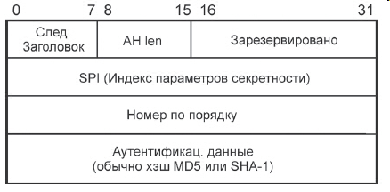
Формат заголовка протокола AH

Slide 18
Поле: Следующий заголовок - идентифицирует тип протокола, используемого для следующего поля данных.
Фактически это тип пакета, инкапсулированного в AH IPsec.
AH len - определяет длину заголовка пакета, измеренную в 32-битовых словах, за вычетом двух слов (это диктуется RFC 1883 для IPv6).

Slide 19
Поле: Зарезервировано - поле зарезервировано на будущее и должно содержать нули.
Поле: Индекс параметров безопасности (SPI) - 32-битовый идентификатор, который помогает получателю выбрать, к какому из входных обменов относится этот пакет. Каждый обмен, защищенный AH, использует хэш-алгоритм (MD5, SHA-1 и т.д..), какие-то секретные и, возможно, некоторые иные данные.

Slide 20
Поле: Номер по порядку - монотонно увеличивающийся идентификатор, который позволяет установить соответствие между посланным пакетом и откликом подтверждения его получения.
Этот код включается в аутентификационные данные, что позволяет детектировать любые модификации, а также атаки воспроизведения.

Slide 21
Поле: Аутентификационные данные - это контрольная сумма ICV (Integrity Check Value), вычисленная для всего пакета, включая большинство полей заголовка.
Транспортный режим
Транспортный режим применяется для защиты виртуальных соединений точка-точка.
Эта защита осуществляется с использованием аутентификации, шифрования или обоих методов.

Slide 22
Перестановка кодов протокола необходима для восстановления исходного вида IP пакетов конечным получателем: после выполнения проверки получателем корректности IPsec заголовка этот заголовок удаляется, а в поле код протокола IP заносится прежнее значение (TCP, UDP и т.д.).

Slide 23
Когда к адресату приходит пакет, успешно прошедший процедуру аутентификации, заголовок AH удаляется, а содержимое поля протокол (=AH) в IP заголовке заменяется запомненным значением поля следующий заголовок. Таким образом, восстанавливается первоначальный вид IP-дейтограммы и пакет может быть передан ожидающему процессу.

Slide 24
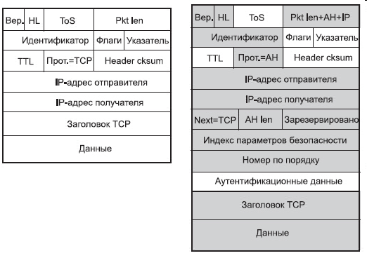
Преобразование форматов в транспортном режиме АН IPsec

Slide 25
Слева на рисунке размешен формат исходной дейтограммы с инкапсулированным ТСР-сегментом. Закрашенные области защищены аутентификационными данными АН.
Поля TOS, TTL, флаги, указатель (фрагмента) и контрольная сумма заголовка не защищаются, так как их содержимое может изменяться в процессе транспортировки, а промежуточные узлы не владеют необходимыми ключами для дешифрования и повторного шифрования.

Slide 26
Туннельный режим
Режим туннеля реализует функциональность VPN, где IP пакет целиком инкапсулируются в другой пакет и в таком виде доставляются адресату.
Так же, как и в транспортном режиме, пакет защищается контрольной суммой ICV, чтобы аутентифицировать отправителя и предотвратить модификацию пакета при транспортировке.

Slide 27
Но в отличие от транспортного режима, здесь инкапсулируется весь IP пакет, а это позволяет адресам отправителя и получателя отличаться от адресов, содержащихся в пакете, что дает возможность формировать туннель.
На рисунке ниже показано преобразование форматов заголовков в туннельном режиме IPsec.
Слева на рисунке размешен формат исходной дейтограммы с инкапсулированным ТСР-сегментом. Закрашенные области защищены аутентификационными данными АН.

Slide 28
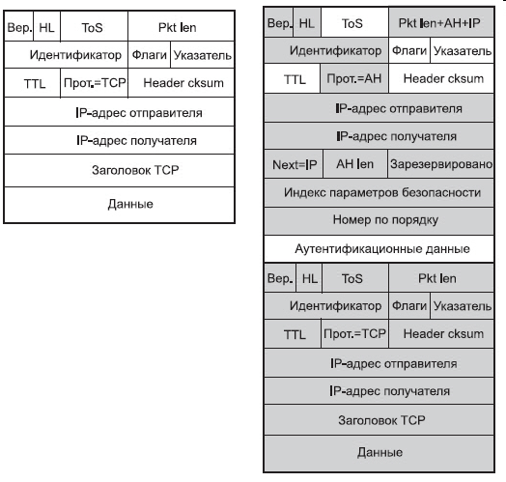
Преобразование форматов в туннельном режиме АН IPsec

Slide 29
Когда пакет туннельного режима приходит адресату, он проходит ту же аутентификационную проверку, что и пакет AH-типа, после чего удаляются заголовки IP и AH и восстанавливается первоначальный формат пакета.
Большинство реализаций рассматривает оконечную точку туннеля в качестве сетевого интерфейса.
Реконструированный пакет может быть доставлен локальной машине или маршрутизован куда-либо еще (согласно IP-адресу места назначения в инкапсулированном пакете).

Slide 30
Дальнейшая его транспортировка уже не обеспечивается средствами безопасности IPsec.
Алгоритмы аутентификации
AH содержит ICV (Integrity Check Value) в аутентификационной части заголовка, и эта контрольная сумма формируется обычно (но не всегда) с помощью стандартного криптографического хэш алгоритма, например, MD5 или SHA-1.

Slide 31
Здесь используется не традиционная контрольная сумма, которая не может предотвратить намеренное искажение содержимого, а алгоритм HMAC (Hashed Message Authentication Code), который при вычислении ICV применяет секретный ключ. Несмотря на то, что хакер может заново вычислить хэш, без секретного ключа он не сможет корректно сформировать ICV. Алгоритм HMAC описан в документе RFC 2104.

Slide 32
AH и NAT
Именно потому, что AH обеспечивает хорошую защиту содержимого пакета, так как этот протокол покрывает все, что только нужно защитить, эта защита приводит к несовместимости с NAT (Network Address Translation).
Протокол NAT применяется для установления соответствия между частными IP-адресами (например, 19.125.1.X) и легальными IP.
При этом IP-заголовок модифицируется устройством NAT путем замены IP-адресов отправителя и получателя.

Slide 33
Протокол AH в туннельном или транспортном режиме полностью несовместим с NAT.
ESP (Encapsulating Security Payload) – протокол данных безопасной инкапсуляции.
На рисунке ниже показан формат заголовка пакета ESP.

Slide 34
Первое поле заголовка имеет длину 32 бита и содержит значение индекса параметров безопасности (SPI), которое определяет конкретный набор таких параметров, используемый для данного пакета.
За ним следует 32-битовое поле номера по порядку.

Slide 35
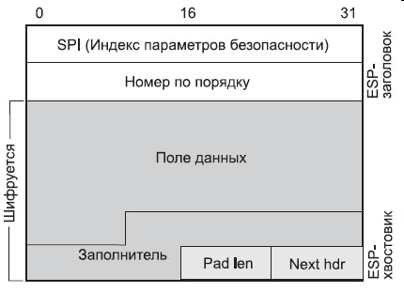
Формат ESP-пакета без аутентификации

Slide 36
Далее размещается поле зашифрованных данных, для выравнивания его длины (+ 2 октета Pad len и Next hdr) до кратного размеру блока шифрования может использоваться поле заполнитель, которое, как и поле данных, может иметь переменную длину.
После поля заполнителя размещается хвостовик, содержащий два однооктетных поля: длины заполнителя (Pad len) и кода следующего заголовка (Next hdr).
Поле Next hdr характеризует тип поля данных, расположенного выше на рисунке.

Slide 37
Протокол ESP требует, чтобы поля Pad len и Next hdr были выровнены по правому полю 32-битового слова.
Для решения этой задачи также может использоваться поле заполнитель.
Добавление шифрования делает ESP несколько более сложным из-за того, что служебные поля ESP окружают поле данных, а не предшествует ему, как это сделано в протоколе AH.
ESP включает в себя поля заголовка и хвостовика. Этот протокол предоставляет также туннельный и транспортный режимы обмена.

Slide 38
Документы RFC IPsec не регламентируют конкретный алгоритм шифрования, но допускают использование DES, triple-DES, AES и Blowfish для шифрования поля данных.
Алгоритм, применяемый для конкретного соединения, специфицируется ассоциацией безопасности SA (рассмотренной ниже).
SA включает в себя не только алгоритм, но и используемый ключ.

Slide 39
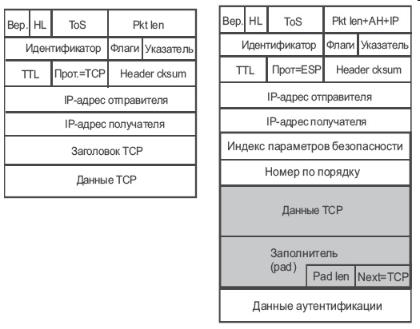
ESP в транспортном режиме

Slide 40
Жирным контуром выделены аутентификацируемые данные, а закрашенная область отмечает шифруемую часть данных.
Поле Next внизу рисунка характеризует тип протокола поля данных, закрашенного на рисунке (в приведенном примере это ТСР).

Slide 41
ESP в туннельном режиме
Реализация шифрованного соединения в туннельном режиме очень близка к традиционным VPN.
В отличие от AH, где наблюдатель может легко сказать, происходил обмен в туннельном или транспортном режиме, здесь эта информация недоступна, поскольку указание на то, что следующий заголовок является IP, находится в зашифрованном поле данных и поэтому не виден для участника, неспособного дешифровать пакет.

